Slide 1
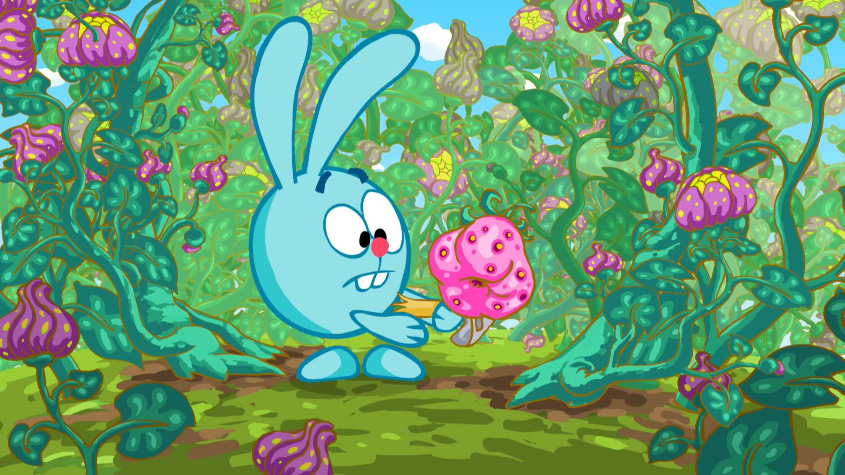
Сорняковый алгоритм оптимизации
или
Invasive Weed Optimization (IWO)
Что?
В Иране
учёными Мехрабианом и Лукасом
Где?
В 2006 году
Когда?
Основан на моделировании
таких свойств, как посев, рост
и конкуренция в колонии сорняка
Биологические основы
Случайная цитата
«А что, если это и не сорняк, а какая-то особая культура?»
© Крош, Смешарики™, серия “Некультурный”

Slide 2
Сорняковый алгоритм оптимизации
или
Invasive Weed Optimization (IWO)
Что?
Где?
В Иране
учёными Мехрабианом и Лукасом
Когда?
В 2006 году
Биологические основы
Основан на моделировании
таких свойств, как посев, рост
и конкуренция в колонии сорняка
Случайная цитата
«А что, если это и не сорняк, а какая-то особая культура?»
© Крош, Смешарики™, серия “Некультурный”

Slide 3

АЛГОРИТМ
1. Распределение конечного числа семян по всей области поиска
(инициализация популяции)
2. Производство выросшими растениями семян в зависимости от приспособленности растений (воспроизводство).

Slide 4
АЛГОРИТМ
1. Распределение конечного числа семян по всей области поиска
(инициализация популяции)
2. Производство выросшими растениями семян в зависимости от приспособленности растений (воспроизводство).
3. Распределение произведенных семян в случайном порядке по области поиска (пространственное распределение).

Slide 5
4. Повторение шагов 2, 3 до тех пор, пока не будет достигнут заданный максимум числа растений.
2. Производство выросшими растениями семян в зависимости от приспособленности растений (воспроизводство).
3. Распределение произведенных семян в случайном порядке по области поиска (пространственное распределение).

Slide 6
4. Повторение шагов 2, 3 до тех пор, пока не будет достигнут заданный максимум числа растений.
3. Распределение произведенных семян в случайном порядке по области поиска (пространственное распределение).
5. Отбор растений с более высокой приспособленностью, их воспроизводство и пространственное распределение

Slide 7
4. Повторение шагов 2, 3 до тех пор, пока не будет достигнут заданный максимум числа растений.
5. Отбор растений с более высокой приспособленностью, их воспроизводство и пространственное распределение
6. Повторение шага 5 до выполнения условия окончания процесса.

Slide 8
5. Отбор растений с более высокой приспособленностью, их воспроизводство и пространственное распределение
6. Повторение шага 5 до выполнения условия окончания процесса.

Slide 9


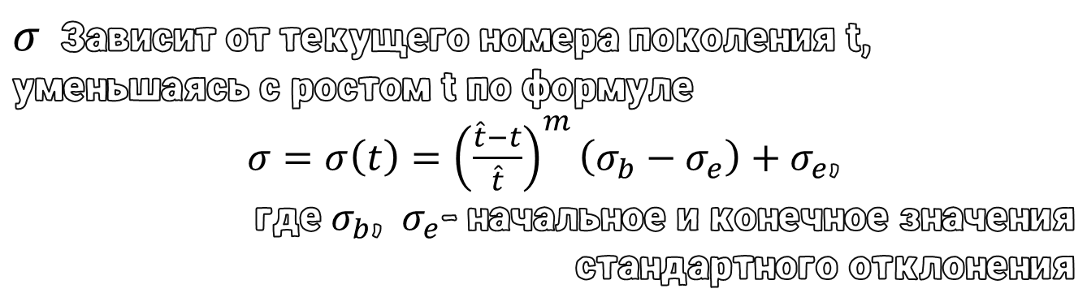
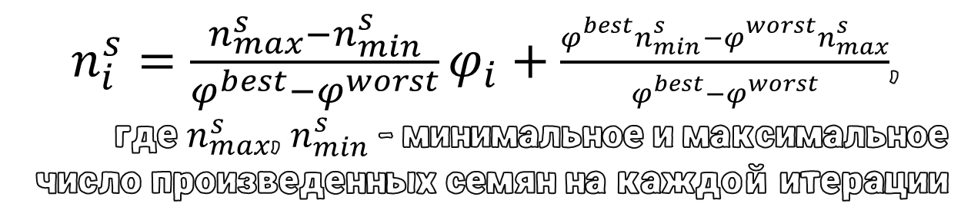
Подробнее об алгоритме…
Воспроизводство
Число семян $n_{s}^{i}$, произведенных сорняком линейно зависит от его текущей приспособленности
$n_{i}^{s}=\frac{n_{max}^{s}−n_{min}^{s}}{φ^{best}−φ^{worst}}φ_{i}+\frac{φ^{best}n_{min}^{s}−φ^{worst}n_{max}^{s}}{φ^{best}−φ^{worst}}$,
где $n_{max}^{s}$, $n_{min}^{s}$ - минимальное и максимальное число произведенных семян на каждой итерации
Пространственное распределение
Семена распределяем в окрестности родительского растения в соответствии с нормальным законом распределения:
$$X_{i,j}=X_{i}N_{\left|X\right|}\left(0,σ\right), i∈\left[1:\left|S\right|\right], j∈{[1: n}_{i}^{s} ]$$
$σ$ Зависит от текущего номера поколения t, уменьшаясь с ростом t по формуле
$σ=σ\left(t\right)={\left(\frac{\hat{t}−t}{\hat{t}}\right)}^{m}\left(σ_{b}−σ_{e}\right)+σ_{e}$,
где $σ_{b}$, $σ_{e}$- начальное и конечное значения стандартного отклонения
Конкурентное исключение
Обозначим $S_{i}^{s}$ популяцию сорняков родителя $S_{i}$ Тогда до достижения всей популяцией сорняков своего max размера, равного |S| , новую популяцию S’ Формируем следующим образом:
$S′=S\bigcup{(\bigcup_{i=1}^{|S|}{S_{i}^{s}})}$,
Уничтожаем менее приспособленных после достижения размера |S|, до достижения размера |S|

Slide 10
Подробнее об алгоритме…
Воспроизводство
Число семян $n_{s}^{i}$, произведенных сорняком линейно зависит от его текущей приспособленности
$n_{i}^{s}=\frac{n_{max}^{s}−n_{min}^{s}}{φ^{best}−φ^{worst}}φ_{i}+\frac{φ^{best}n_{min}^{s}−φ^{worst}n_{max}^{s}}{φ^{best}−φ^{worst}}$,
где $n_{max}^{s}$, $n_{min}^{s}$ - минимальное и максимальное число произведенных семян на каждой итерации
Пространственное распределение
Семена распределяем в окрестности родительского растения в соответствии с нормальным законом распределения:
$$X_{i,j}=X_{i}N_{\left|X\right|}\left(0,σ\right), i∈\left[1:\left|S\right|\right], j∈{[1: n}_{i}^{s} ]$$
$σ$ Зависит от текущего номера поколения t, уменьшаясь с ростом t по формуле
$σ=σ\left(t\right)={\left(\frac{\hat{t}−t}{\hat{t}}\right)}^{m}\left(σ_{b}−σ_{e}\right)+σ_{e}$,
где $σ_{b}$, $σ_{e}$- начальное и конечное значения стандартного отклонения
Конкурентное исключение
Обозначим $S_{i}^{s}$ популяцию сорняков родителя $S_{i}$ Тогда до достижения всей популяцией сорняков своего max размера, равного |S| , новую популяцию S’ Формируем следующим образом:
$S′=S\bigcup{(\bigcup_{i=1}^{|S|}{S_{i}^{s}})}$,
Уничтожаем менее приспособленных после достижения размера |S|, до достижения размера |S|

Slide 11




Подробнее об алгоритме…
Воспроизводство
Число семян $n_{s}^{i}$, произведенных сорняком линейно зависит от его текущей приспособленности
$n_{i}^{s}=\frac{n_{max}^{s}−n_{min}^{s}}{φ^{best}−φ^{worst}}φ_{i}+\frac{φ^{best}n_{min}^{s}−φ^{worst}n_{max}^{s}}{φ^{best}−φ^{worst}}$,
где $n_{max}^{s}$, $n_{min}^{s}$ - минимальное и максимальное число произведенных семян на каждой итерации
Пространственное распределение
Семена распределяем в окрестности родительского растения в соответствии с нормальным законом распределения:
$$X_{i,j}=X_{i}N_{\left|X\right|}\left(0,σ\right), i∈\left[1:\left|S\right|\right], j∈{[1: n}_{i}^{s} ]$$
$σ$ Зависит от текущего номера поколения t, уменьшаясь с ростом t по формуле
$σ=σ\left(t\right)={\left(\frac{\hat{t}−t}{\hat{t}}\right)}^{m}\left(σ_{b}−σ_{e}\right)+σ_{e}$,
где $σ_{b}$, $σ_{e}$- начальное и конечное значения стандартного отклонения
Конкурентное исключение
Обозначим $S_{i}^{s}$ популяцию сорняков родителя $S_{i}$ Тогда до достижения всей популяцией сорняков своего max размера, равного |S| , новую популяцию S’ Формируем следующим образом:
$S′=S\bigcup{(\bigcup_{i=1}^{|S|}{S_{i}^{s}})}$,
Уничтожаем менее приспособленных после достижения размера |S|, до достижения размера |S|

Slide 12
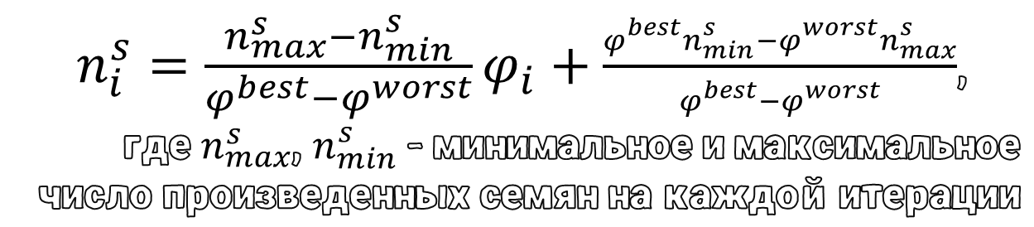



Подробнее об алгоритме…
Воспроизводство
Число семян $n_{s}^{i}$, произведенных сорняком линейно зависит от его текущей приспособленности
$n_{i}^{s}=\frac{n_{max}^{s}−n_{min}^{s}}{φ^{best}−φ^{worst}}φ_{i}+\frac{φ^{best}n_{min}^{s}−φ^{worst}n_{max}^{s}}{φ^{best}−φ^{worst}}$,
где $n_{max}^{s}$, $n_{min}^{s}$ - минимальное и максимальное число произведенных семян на каждой итерации
Пространственное распределение
Семена распределяем в окрестности родительского растения в соответствии с нормальным законом распределения:
$$X_{i,j}=X_{i}N_{\left|X\right|}\left(0,σ\right), i∈\left[1:\left|S\right|\right], j∈{[1: n}_{i}^{s} ]$$
$σ$ Зависит от текущего номера поколения t, уменьшаясь с ростом t по формуле
$σ=σ\left(t\right)={\left(\frac{\hat{t}−t}{\hat{t}}\right)}^{m}\left(σ_{b}−σ_{e}\right)+σ_{e}$,
где $σ_{b}$, $σ_{e}$- начальное и конечное значения стандартного отклонения
Конкурентное исключение
Обозначим $S_{i}^{s}$ популяцию сорняков родителя $S_{i}$ Тогда до достижения всей популяцией сорняков своего max размера, равного |S| , новую популяцию S’ Формируем следующим образом:
$S′=S\bigcup{(\bigcup_{i=1}^{|S|}{S_{i}^{s}})}$,
Уничтожаем менее приспособленных после достижения размера |S|, до достижения размера |S|

Slide 13

Настройки алгоритма
r - отбор
Девизом r-отбора является фраза “Живи быстро, размножайся быстро, умирай молодым”
Данный тип отбора необходим для успеха в непредсказуемой окружающей среде.
Предпочтительны:
высокая плодовитость, маленький размер семян приспособленность к рассеиванию их на большое расстояние
Оказывается, что
У сорнякового алгоритма оптимизации можно настроить не только ранее упомянутые свойства, но и выбрать один из двух типов естественного отбора!
Рассмотрим оба на следующем слайде!

Slide 14


К-отбор
Использует принцип “Живи медленно, размножайся медленно, умирай в старости”
Этот тип отбора необходим для успеха в стабильной окружающей среде, когда вероятно тяжелое соперничество за ограниченные ресурсы.
Предпочтительны:
большой размер семян
длинная жизнь
небольшое потомство
r - отбор
Девизом r-отбора является фраза “Живи быстро, размножайся быстро, умирай молодым”
Данный тип отбора необходим для успеха в непредсказуемой окружающей среде.
Предпочтительны:
высокая плодовитость
маленький размер семян приспособленность к рассеиванию их на большое расстояние

Slide 15

Тут могут быть ваши вопросы
К-отбор
Использует принцип “Живи медленно, размножайся медленно, умирай в старости”
Этот тип отбора необходим для успеха в стабильной окружающей среде, когда вероятно тяжелое соперничество за ограниченные ресурсы.
Предпочтительны:
большой размер семян
длинная жизнь
небольшое потомство
r - отбор
Девизом r-отбора является фраза “Живи быстро, размножайся быстро, умирай молодым”
Данный тип отбора необходим для успеха в непредсказуемой окружающей среде.
Предпочтительны:
высокая плодовитость
маленький размер семян приспособленность к рассеиванию их на большое расстояние

Slide 16

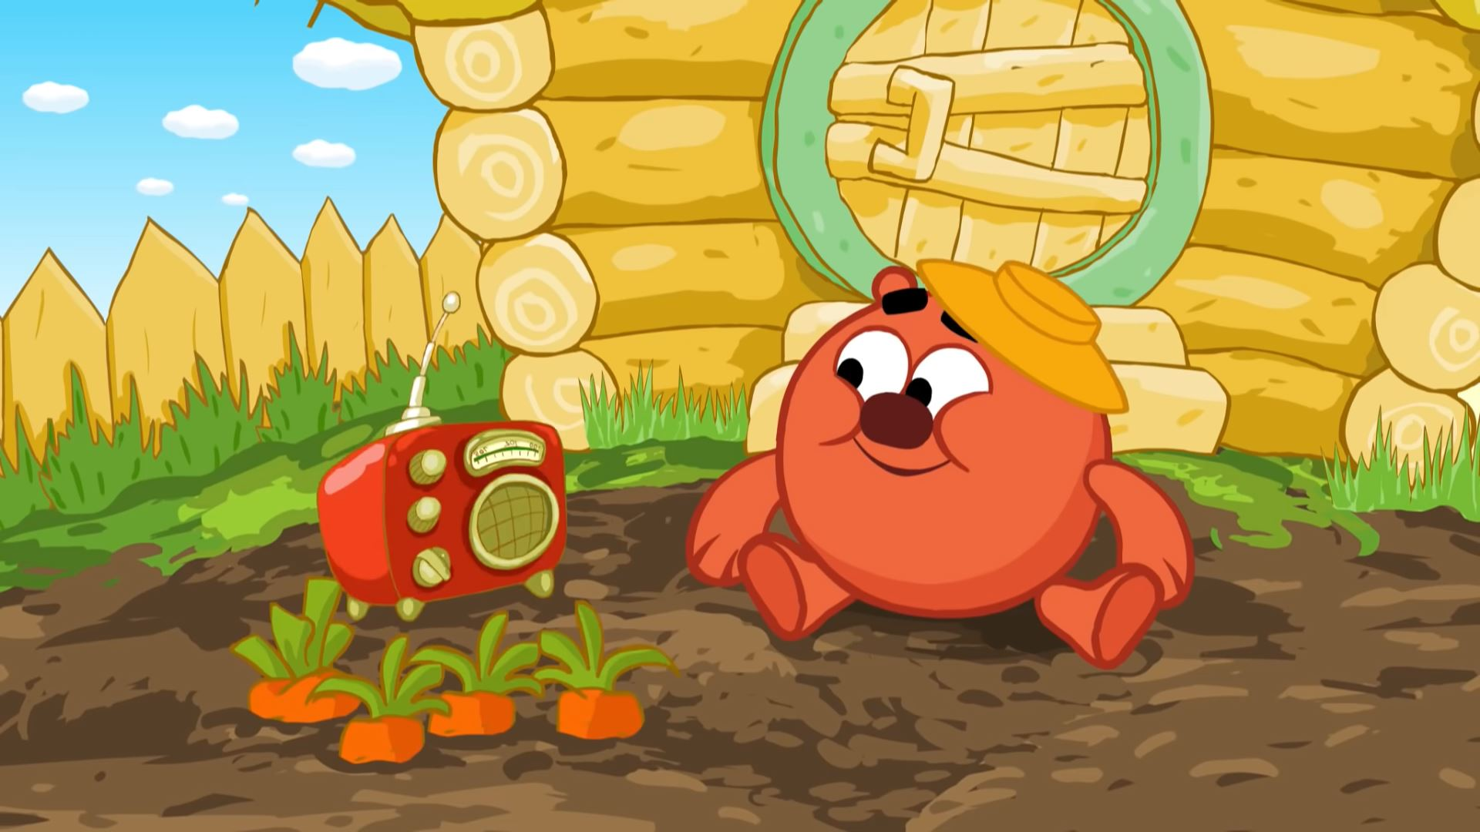
Спасибо за внимание
Тут могут быть ваши вопросы

Slide 17
Спасибо за внимание

